Slide 1
IN DER SCHULE
V ŠOLI

Slide 2
der Bleistift – svinčnik
der Spitzer – šilček
das Buch – knjiga
die Buntstifte – barvice
der Computer – računalnik
das Federmäppchen - peresnica

Slide 3
die Filzstifte – flomastri
das Heft – zvezek
der Klebstoff – lepilo
die Kreide – kreda
der Kuli, der Kugelschreiber – kemični svinčnik
die Lehrerin - učiteljica

Slide 4
das Lineal – ravnilo
der Papierkorb – koš za papir
der Pinsel – čopič
der Radiergummi – radirka
die Schere – škarje
die Tafel - tabla

Slide 5
die Wasserfarben – vodene barvice
der Zirkel – šestilo

Slide 6
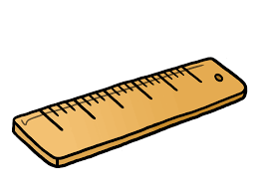
NALOGA: Katere šolske potrebščine vidiš na slikah? Napiši jih v zvezek, pri tem pa ne pozabi na člen?
1. SLIKA

Slide 7
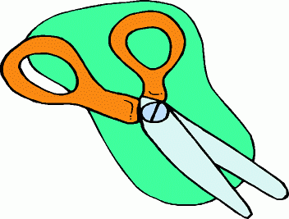
2. SLIKA

Slide 8
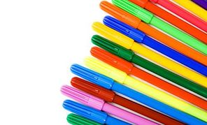
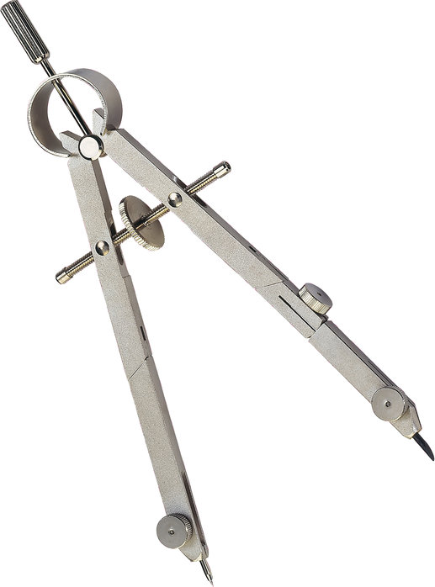
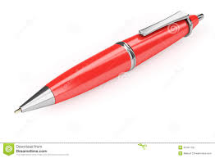
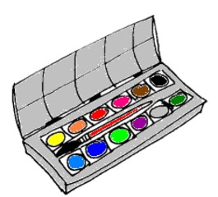
3. SLIKA

